Slide 1




עוֹנַת הַסְּתָיו

Slide 2


הַסְּתָיו הוּא עוֹנַת מַעֲבָר בֵּין הַקַּיִץ לְבֵין הַחֹרֶף.
הַסְּתָיו בְּיִשְׂרָאֵל קָצָר יַחֲסִית. חָלִים בּוֹ שִׁנּוּיִים בַּטֶּבַע: בַּסְּתָו הַיָּמִים מִתְקַצְּרִים וּמֶזֶג הָאֲוִיר הֲפַכְפַּךְ-יֵשׁ יָמִים חַמִּים וְיֵשׁ יָמִים קְרִירִים, מַרְאֶה הָעֵצִים מִשְׁתַּנֶּה,
יֵשׁ פְּרִיחָה שֶׁל צְמָחִים מְסֻיָּמִים, מִתְרַחֶשֶׁת נְדִידַת צִפּוֹרִים וְעוֹד.
צְפִי בַּסִּרְטוֹן שֶׁבַּשְּׁקוּפִית הַבָּאָה
אֵלּוּ סִימָנִים מְיֻחָדִים לְעוֹנַת הַסְּתָיו?

Slide 3
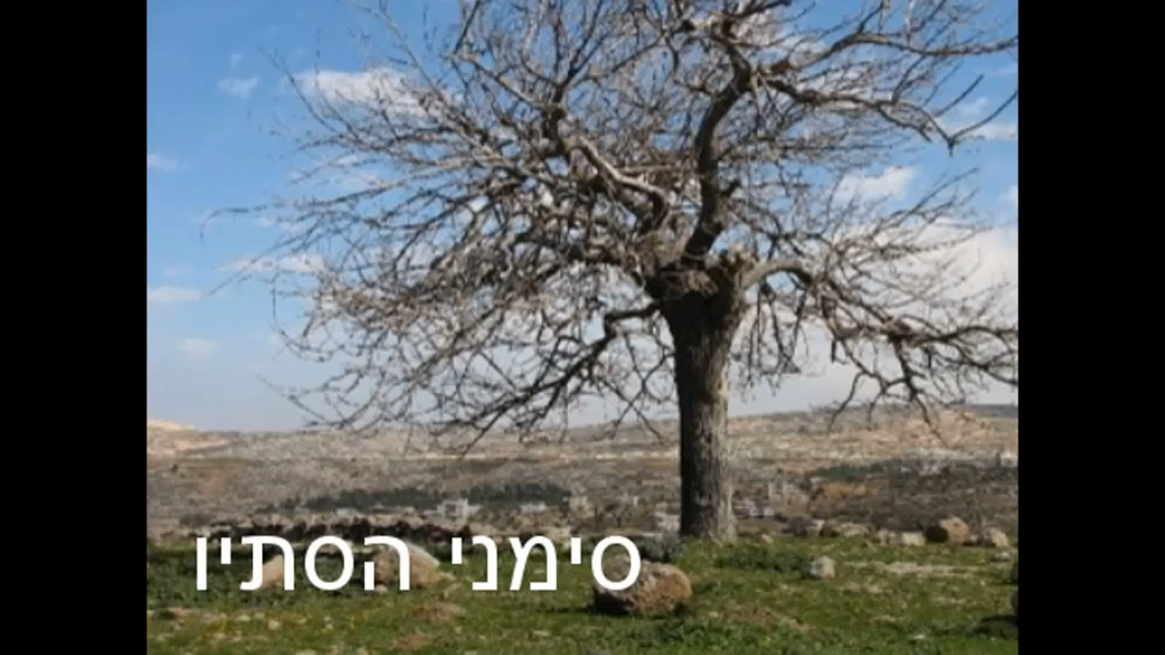

Slide 4





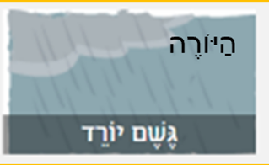
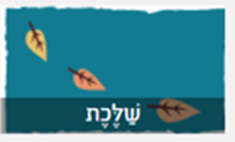


סִימָנֵי הַסְּתָיו

Slide 5
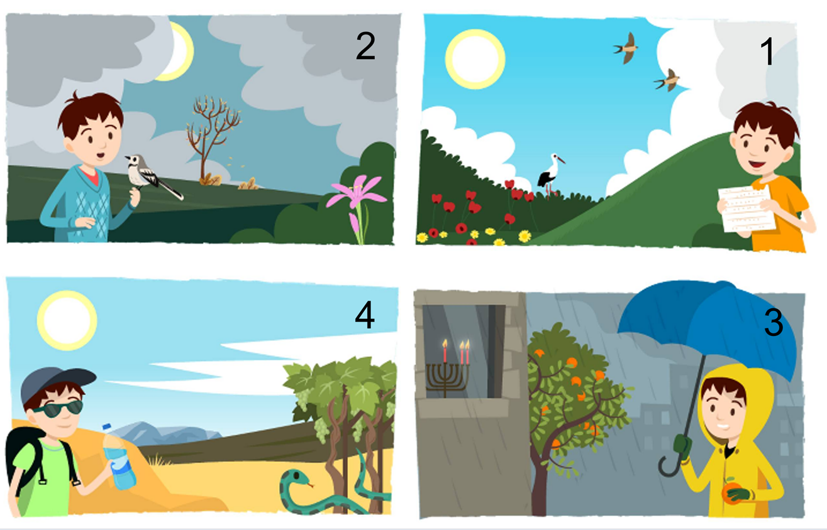
לְפָניך אַרְבַּע תְּמוּנוֹת שֶׁל עוֹנוֹת הַשָּׁנָה. אֵיזו תְּמוּנָה מְתָאֶרֶת אֶת עוֹנַת הַסְּתָו?___ מַדּוּעַ? גָּלוּ בַּתְּמוּנָה אֶת סִימָנֵי הַסְּתָו

Slide 6

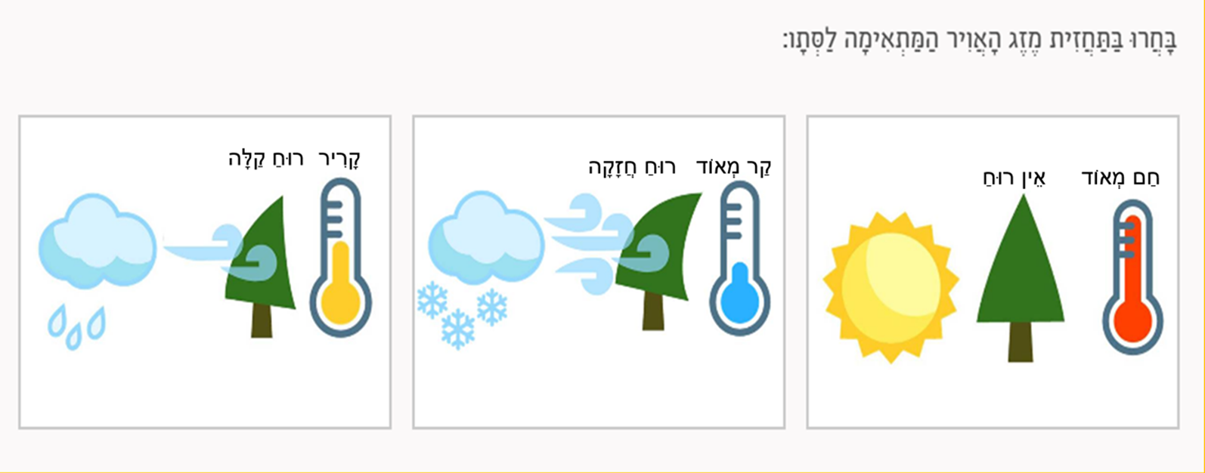



אֵיזוֹ תְּמוּנָה מְתָאֶרֶת אֶת מֶזֶג הָאֲוִיר הָרָגִיל בְּעוֹנַת הַסְּתָיו?

Slide 7



מְשִׂימָה
1.מָה אַתְּ אוֹהֶבֶת בַּסְּתָיו? צַיְּרִי!
2.בַּחֲרִי 4 מִסִּימָנֵי הַסְּתָיו וְצַיְּרִי אוֹתָם.

